Slide 1
Рынок заведений общественного питания Москвы
C 01.03.22 по 31.05.22

Slide 2
Общие выводы по исследованию
Оптимальным видом заведения будет кафе
Посадочных мест в кафе должно быть около 30
Район лучше выбирать с наименьшей конкуренцией, а именно один из следующих: Таганский район, Басманный район, район Хамовники, Тверской район, район Марьина Роща и другие
При условии что кафе станет популярно можно развить сеть вплоть до 10 ресторанов

Slide 3
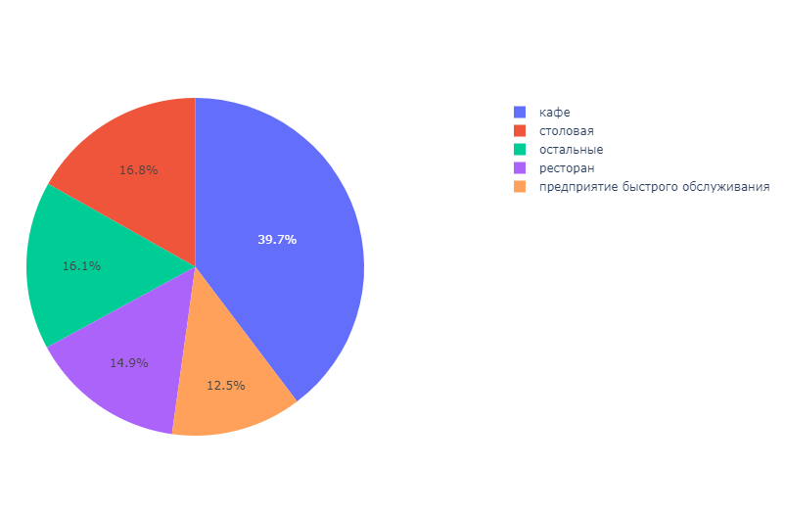
Соотношение видов объектов общественного питания по количеству
Выводы:
Кафе – самый распространенный объект общественного питания
Меньшие доли имеют столовые, рестораны и предприятия быстрого обслуживания
Остальные объекты общественного питания делят между собой 16% от общего количества точек

Slide 4
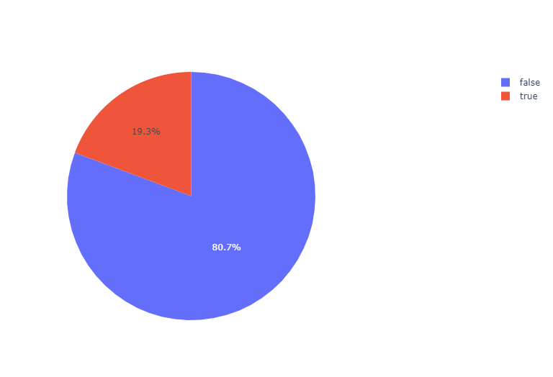
Соотношение сетевых и несетевых заведений по количеству
Выводы:
Сетевые заведения составляют всего 1/5 от всех заведений
Подавляющее большинство заведений являются несетевыми

Slide 5
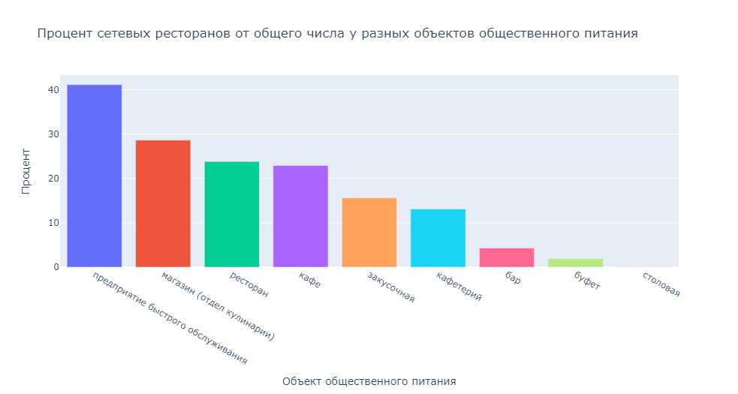
Количество сетевых ресторанов у разных объектов общественного питания
Выводы:
Предприятия быстрого обслуживания, магазины, рестораны и кафе чаще других бывают частью сети или франшизы
Для закусочных, кафетериев, баров, буфетов и тем более столовых сетевое распространение не характерно

Slide 6
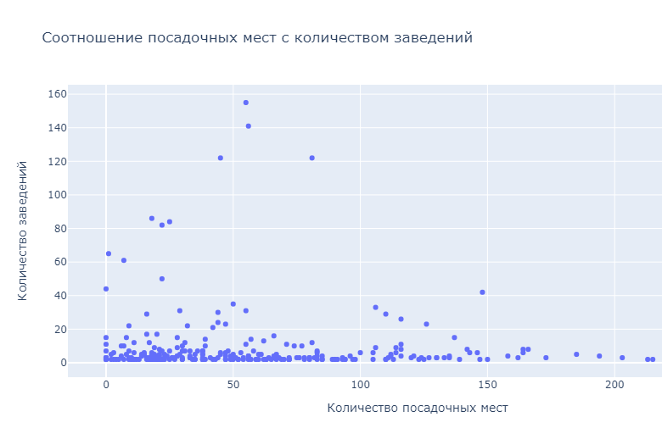
Соотношение посадочных мест с количеством заведений
Вывод:
Большинство сетей имеют всего несколько ресторанов со средним или большим числом посадочных мест (до 100)

Slide 7
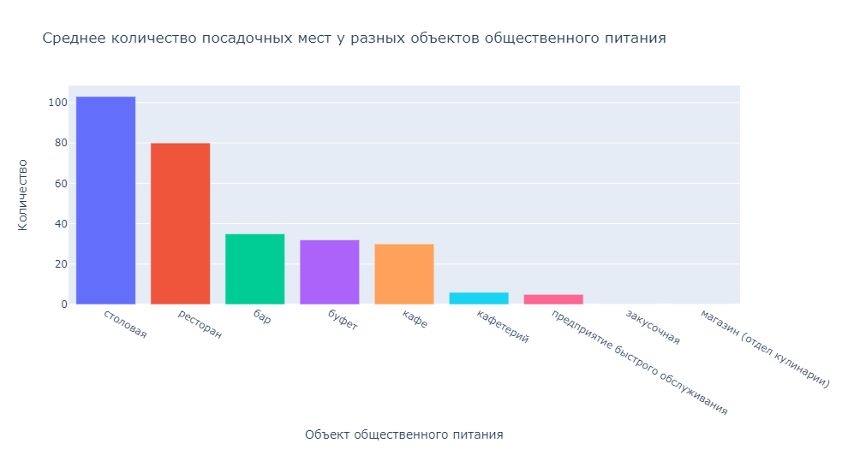
Среднее количество посадочных мест у разных объектов общественного питания
Выводы:
Самое большое среднее количество посадочных мест в столовых и ресторанах
Посадочных мест в буфетах, барах и кафе около 30
В предприятиях быстрого обслуживания, кафетериях, закусочных и магазинах количество посадочных мест мизерно

Slide 8
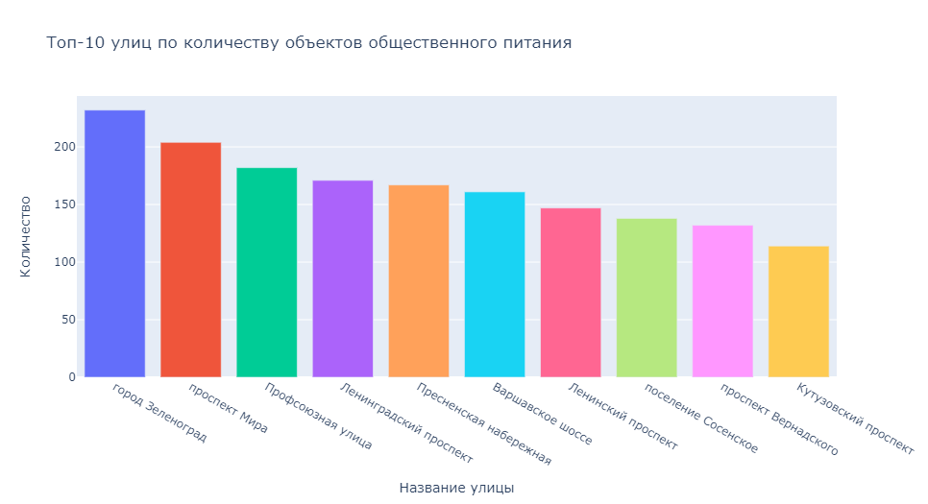
Топ-10 улиц по количеству объектов общественного питания
Вывод:
Половина улиц из топ-10 находится в западном и юго-западном административных округах

Slide 9
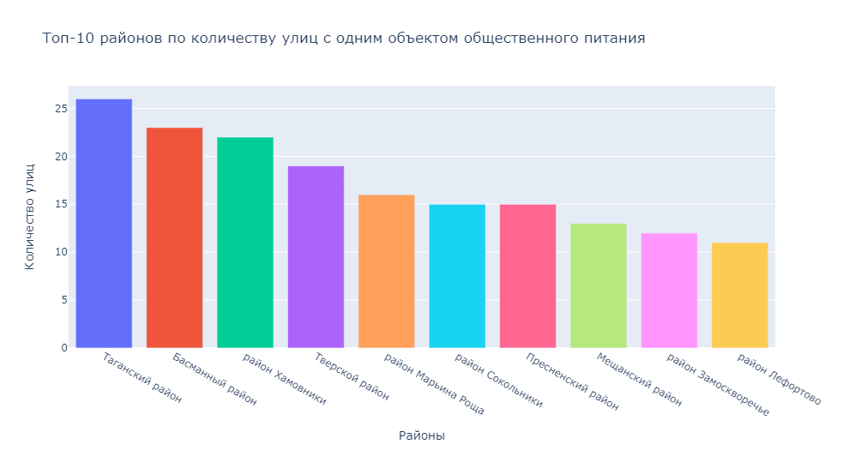
Топ-10 районов по количеству улиц с одним объектом общественного питания
Выводы:
Всего улиц в Москве с одним объектом общественного питания около 579
В этих 10 районах, представленных на графике, находится самое большое количество улиц с 1 объектом общественного питания
Это означает минимальную конкуренцию для нашего ресторана

